Slide 1
Тема урока: «Положительные и отрицательные числа»
Фёдорова О.С.
Учитель математики

Slide 2
Дан ряд чисел 4,5; 0,5; 3; -2; 0; 5; 2/3; 4; 3,5
Запишите в тетрадь данный ряд, но первый вариант только натуральные, а второй только дробные.
Какие еще числа мы знаем?
Какие числа остались не задействованными?

Slide 3
Задание 1
Какую температуру показывает термометр?
Т.е.снова появились числа со знаком «+» и «- Когда у нас температура выше нуля мы обозначили знаком +, а ниже нуля знаком -
Используя знаки «+» и «–», запишите:
а) 5° мороза;
б) 15° тепла;
в) доход 132 руб.;
г) расход 2351 руб.;
д) проигрыш 5 очков;
е) выигрыш 10 очков.

Slide 4
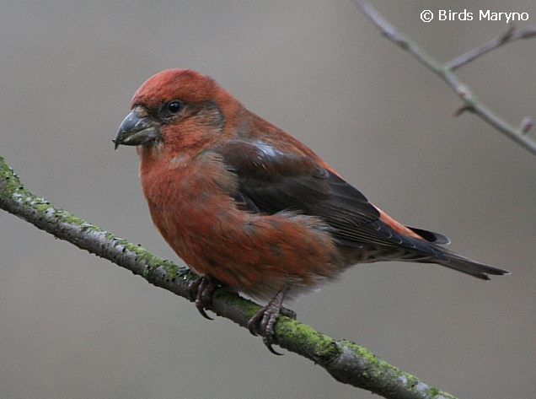
Задание 2
Птица клест–еловик несет яйца и высиживает птенцов зимой. Даже при температуре воздуха – 35°С в гнезде температура не ниже 14°С. На сколько температура в гнезде выше температуры воздуха?

Slide 5
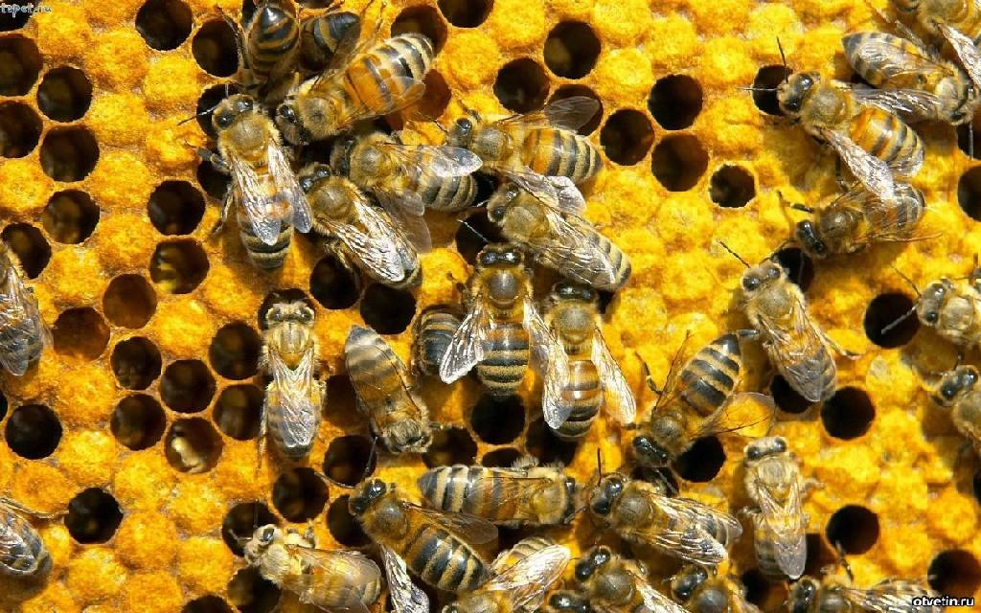
Задание 3
Шмели выдерживают температуру до – 7,8°С, пчелы – выше этой на 1,4°С. Какую температуру выдерживают пчелы?

Slide 6
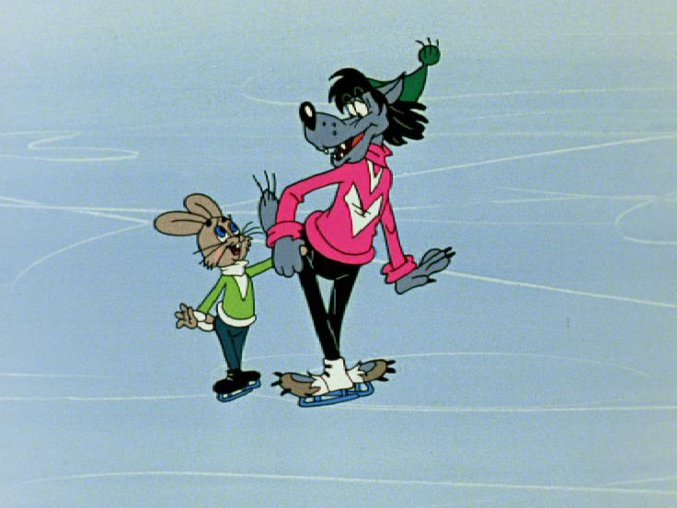
Разминка
Волк и заяц соревновались в беге. Каждый шаг зайца был в 2 раза короче волчьего, но шаги заяц делал в 3 раза чаще, чем волк. Кто победил в соревновании?

Slide 7
Задание 4
Сравните числа – 15 и – 12.
А) – 15 > – 12;
Б) – 15 < – 12;
В) – 15 = – 12.
Найдите сумму чисел – 1,4 и – 1,8.
А) – 0,4;
Б) – 3,2;
В) 0,4;
Г) 3,2.

Slide 8
Найдите разность чисел – 0,3 и – 0,7.
А) – 0,4;
Б) – 1;
В) 0,4;
Г) 1.
Найдите произведение чисел 0,2 и – 0,4.
А) – 0,08;
Б) – 0,8;
В) – 8;
Г) 0,8.

Slide 9
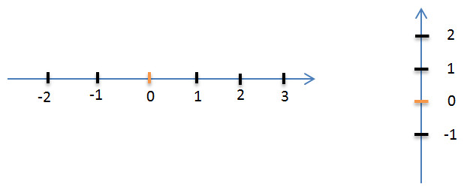
Задание 5
По заданным координатам изобразить точки на координатной прямой: С(-4) ; Д(2) ; Е(0) ; К(-2), Р(-1\2) .

Slide 10
Спасибо за урок!

